Slide 1
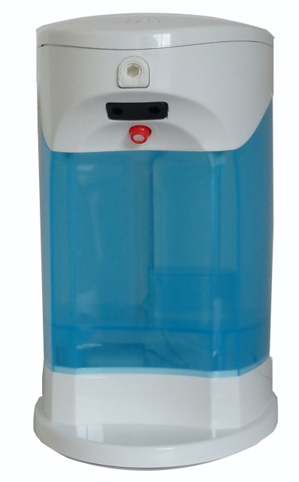
HM2S 自動感應手部消毒機
規格功能簡介
  驅動模式：紅外線自動感應,完全免觸碰。
  溶液範圍：稀釋酒精 (“安皮露”潔露酒精液)。
  單次噴出量：兩段式,可依需求自行設定 0.8 cc或1.5cc。
  出液方式：霧狀。
  尺寸：W12.2＊D11.7＊H21.2 cm 。
  可上鎖，保護溶液安全。
  容量：600CC。
  重量：535g。
  電源： 4顆3號電池驅動 。
  電力不足顯示燈：紅色LED燈。
  體積輕巧,操作簡易 ,不需更換液桶,節能環保節省成本。
  放置方式：可掛於牆面或立於桌面。

